Slide 1
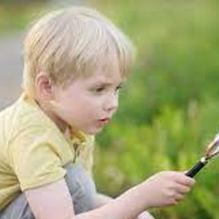
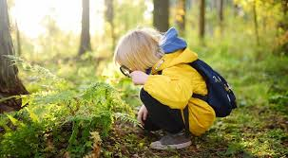
DRUSKININKŲ LOPŠELIS - DARŽELIS „ŽIBUTĖ“ PROJEKTAS „SVEIKATA VISUS METUS 2023“ IŠŠŪKIS
„NERAUK, NESKINK, NEPLĖŠK, ŽMOGAU, ESI TOS PAČIOS GAMTOS DALIS“
Dr. Eugenija Šimkūnaitė

Slide 2
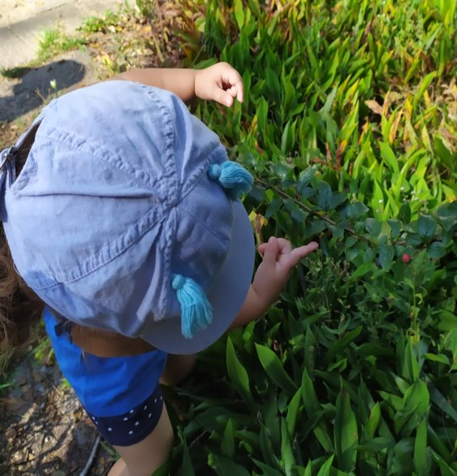
„BORUŽĖLĖS“ IR „BITELĖS“ GRUPIŲ VAIKAI NE TIK MOKOSI PAŽINTI GAMTĄ, BET IR JĄ MYLĖTI SAUGOTI IR TAUSOTI. SMAGU SUPRASTI IR ŽINOTI, KAD AUGA NE TIK VAIKAI, BET IR AUGALAI. MES ŽINOME, KAD REIKIA TURĖTI KANTRYBĖS NENUSKINTI ŽALIOS UOGYTĖS, BET STEBĖTI KAIP JI NOKSTA.

Slide 3
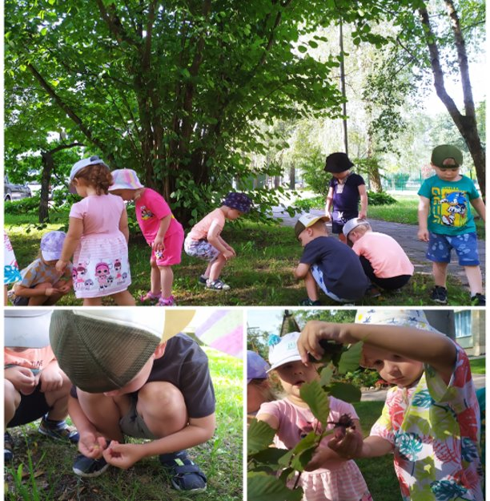
SURASTI LAZDYNO RIEŠUTĄ.

Slide 4
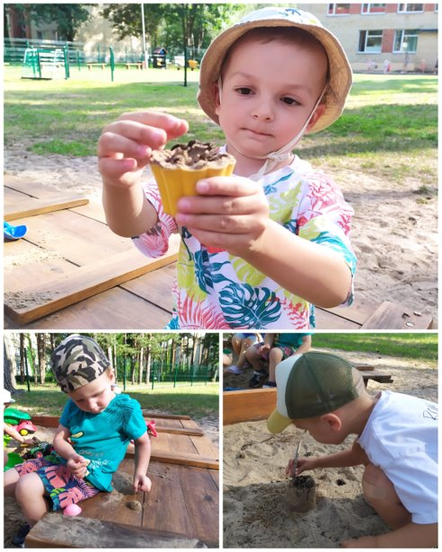
IŠMOKTI PASIDŽIAUGTI TUO KĄ GALI RASTI ANT ŽEMĖS, NESKINANT IR NERAUNANT. KANKORĖŽIAI, SPYGLIAI IR PAGALIUKAI MUMS GELBĖJA ŽAIDŽIANT, KURIANT IR MOKANTIS.

Slide 5
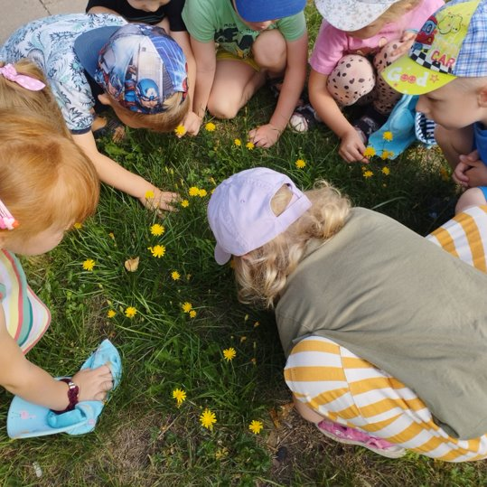
GRUPIŲ „AGUONĖLĖ“ IR „DRUGELIS“ VAIKAI GĖRĖJOSI NATURALIU GAMTOS GROŽIU.

Slide 6
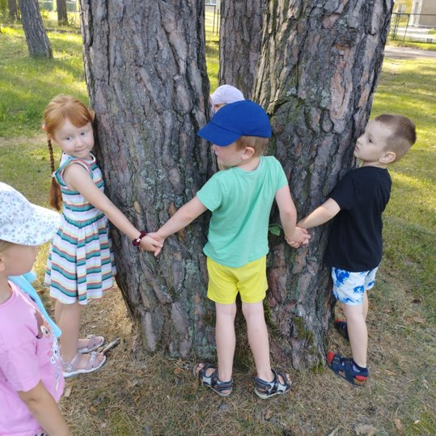
PABUVOJĘ MIŠKE KARTU SU MOKYTOJOMIS APKABINO NE VIENĄ MEDĮ, PASIKROVĖ GEROS ENERGIJOS.

Slide 7
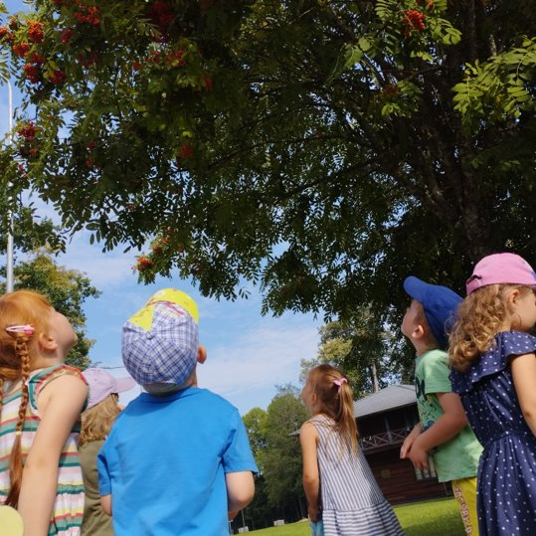
GROŽĖJOSI ŠERMUKŠNIO UOGOMIS IR KARTU SU MOKYTOJA APTARĖ ŠIŲ UOGŲ NAUDĄ ŽMOGAUS SVEIKATAI.

Slide 8
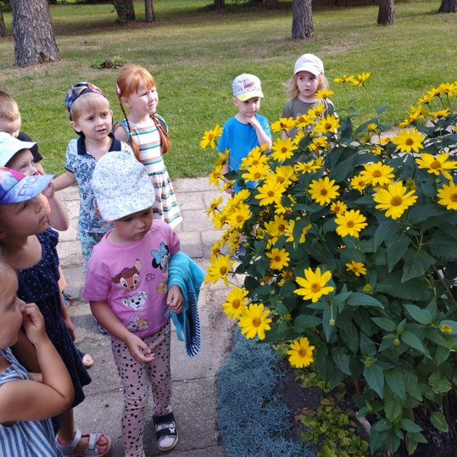
VAIKAI GĖRĖJOSI IR DŽIAUGĖSI, KAD IR ŽMOGUS KURIA GROŽĮ GAMTOJE.

Slide 9
ŽMOGUS IR GAMTA SUDARO VIENOVĘ TARSI DVI NEATSKIRIAMOS GYVOJO PASAULIO DALYS. GAMTOJE REIKIA ELGTIS KAIP NAMUOSE, GAMTĄ PUOSELĖTI KAIP SAvO KŪNĄ IR DVASIĄ.

Slide 10
PROJEKTO VADOVĖ DRUSKININKŲ LOPŠELIO-DARŽELIO „ŽIBUTĖ“ DIREKTORĖ RASA VAISIETIENĖ.
INFORMACIJĄ PARENGĖ DRUSKININKŲ LOPŠELIO-DARŽELIO „ŽIBUTĖ“ MOKYTOJOS AUŠRA BUDKIENĖ IR ASTA VAITIEKŪNIENĖ
DARBO AUTORIAI:
mokytoja Aušra Budkienė (47)
mokytoja Zita Čaponienė (61)
mokytoja Reda Kvaraciejienė (35)
mokytoja Odeta Lemkienė (48)
mokytoja Asta Vaitiekūnienė (54)
mokytoja Daiva Žurauskaitė (53)

